Slide 1
SPONDİLOARTRiTLER
(=spondiloartropatiler)
Dr. Osman CÜRE

Slide 2
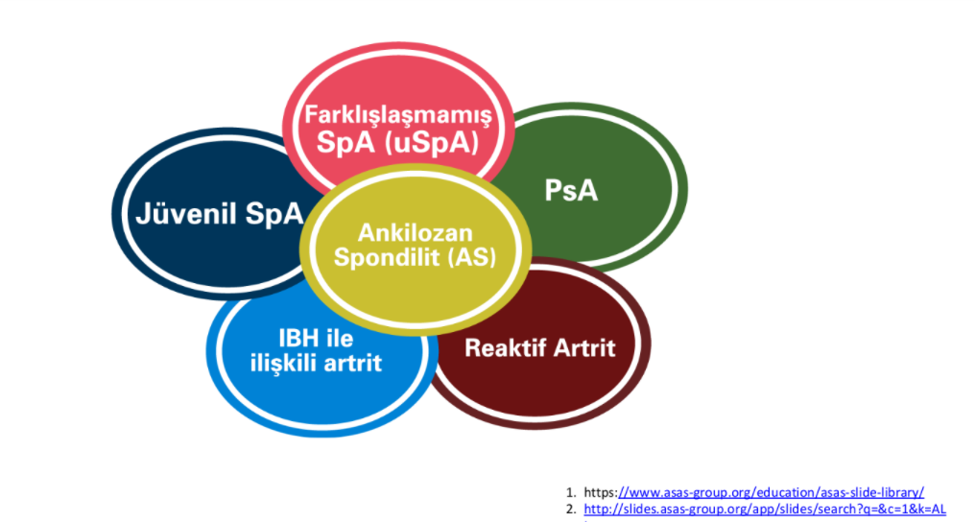
Tanım
Spondiloartrit/spondiloartropati (SpA):Omurga, sakroiliak ve periferik eklemi tutan inflamatuar hastalıkların genel adıdır.
uSpA %43
AS %30
PsA %14
ReA %9
EA %2-3

Slide 3
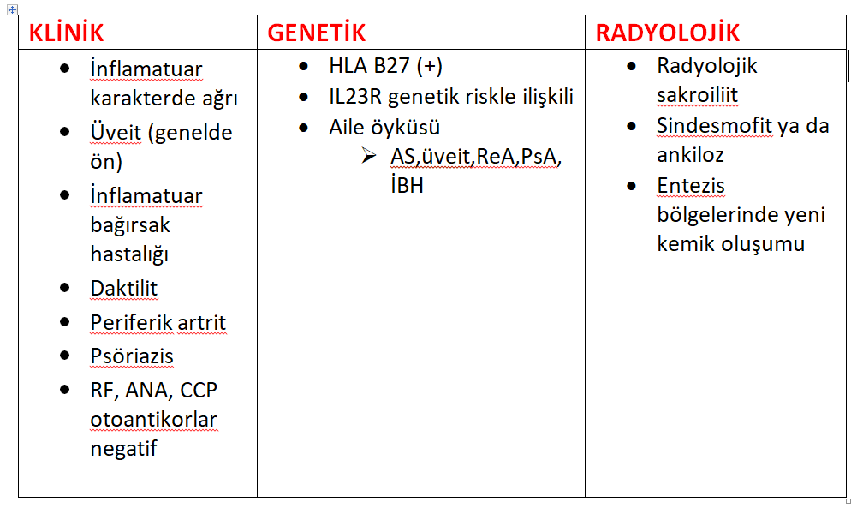
Spondiloartritlerin ortak özellikleri

Slide 4
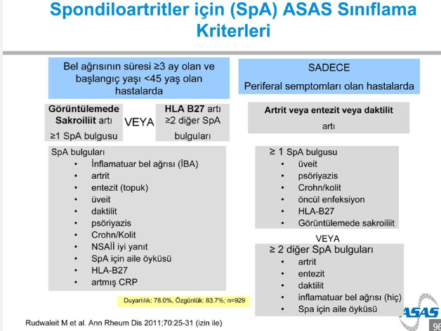
Spondiloartrit sınıflama kriterleri

Slide 5
SpA; aksiyel (sakroiliak, omurga, kalça ve omuz), periferik olarak daha çok alt ekstremite (diz, ayak bileği) büyük eklemleri etkiler.
Hastalarda ilk şikayet başlamasından sonra tanıda gecikme süresi ortalama 8 yıldır.
ASAS SpA hastalarını iki gruba ayırır.
Aksiyal spondiloartritler
Periferik spndiloartritler

Slide 6
Aksiyal SpA
Aksiyal SpA kriterleri kullanabilmek için 45 yaş öncesi başlayan 3 aydan uzun süreli bel ağrısı olmalıdır.
SpA klinik bulgu var, ancak sakroiliak direk grafide sakroiliitin saptanamadığı dönem, ancak sakroiliak MR’da aktif sakroiliit bulgularının olan bu hastalar non radyografik aksiyal spondiloartrit (non-r AxSpA) olarak sınıflandırılır.
SpA klinik bulgu var, sakroiliak direk grafide sakroiliitin (bilateral evre 2-4 veya tek taraflı evre 3-4 ) olduğu döneme radyografik aksiyel SpA olarak adlandırılır.

Slide 7
SpA klinik laboratuvar ve radyolojik bulgular
1-Kronik bel ağrısı ve inflamatuar bel ağrısı (İBA)
Kronik bel ağrısı 3 aydan uzun süredir devam eden bel ağrısıdır.
Bel ağrısı en sık hastane başvuru nedenlerindendir.
Bel ağrısıyla gelen bir hastada ilk sorgulanması gereken inflamatuar karakter gösterip göstermediğidir.
İBA; genel olarak 45 yaş öncesi başlayan, kronik, sinsi, sabah tutukluğunu eşlik ettiği , egzersizle azalan bel ağrısını gösterir.
3 adet İBA sorgulama seti geliştirilmiştir.

Slide 8
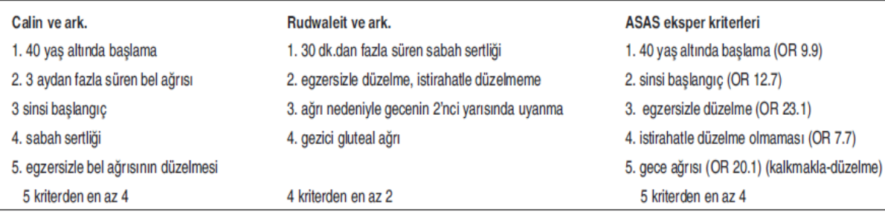
İBA kriter setleri

Slide 9
Mekanik bel ağrısı özellikleri
Yaş sınırı yok.
Genelde akut başlar.
Sabah tutukluğu 30 dk<
Semptom süresi 1 ay<
Gece ağrısı yoktur.
İstirahatte iyileşir, hareketle artar.
Ağrı yer değiştirmez.
İnsanların %60-80 bel ağrısı gelişir.
%90’ı bel ağrısı 2 ayda iyileşir.

Slide 10
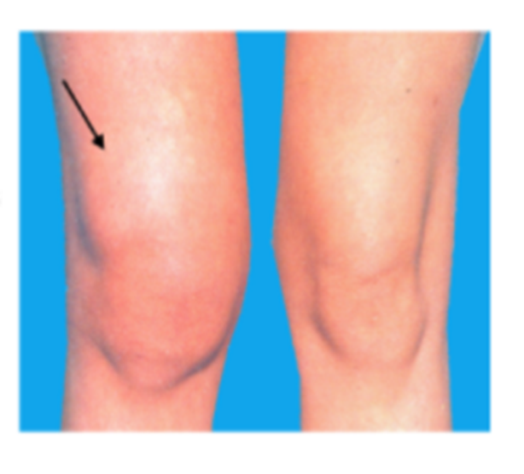
2- Artrit
SpA artrit bulguları alt ekstremite ağırlıklı olarak asimetrik, oligoartrit şeklindedir.
Diz ve ayak bileği en sık etkilenir.
Hastalığın erken döneminde görülmesi agresif gidiş için göstergedir.

Slide 11
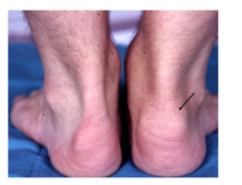
3-Entezit
Tendonların kemiğe yapışma yerlerinin inflamasyonudur.
Spontan ağrı ve tendon yapışma yerinde hassasiyet görülür.
En sık hastalarda topuk ağrısı olur (aşil tendonu ve plantar fasyanın kalkeneusa yapışma yeri-entezit bulgusu).

Slide 12
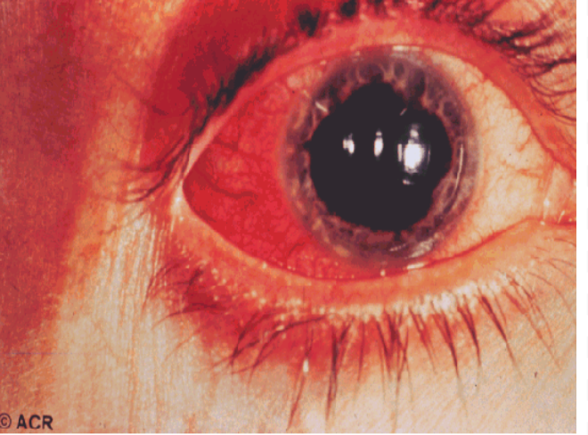
4-Üveitis
Uvea’nın anterior parçası iris, silier cisimcik ve koroidden oluşur. Bu bölgenin inflamasyonuna anterior üveit veya iritis denilmektedir.
Erkekte daha fazla görülür.
AS hastalarının %25-40 akut anterior üveit gelişmektedir.
Gözde ağrı, kızarıklık, bulanık görme, fotofobiden yakınır.
Tedavisiz kalırsa göz içinde yapışıklık gelişir.
Rekurrens görülebilir.

Slide 13
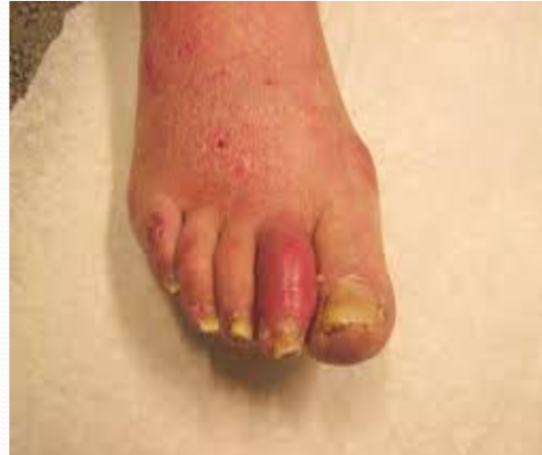
5-Daktilit
Daktilit veya sosis parmak el ve ayak 2-4 parmakların tamamını etkilendiği tenosinovit tablosudur.
Ayaklar ellerden daha sık tutulur.
İleri görüntülemede daktilitin tenosinovit, yumşak doku ödemi, kemik ödemi ve sinovitten oluşan klinik tablo olduğu anlaşılmıştır.
En sık ReA ve PsA’de görülür.

Slide 14
6-Psöriazis
SpA’nın tipik deri bulgusudur: Diz, dirsek, saçlı deri, peri-umblikal, meme ve koltuk altı, tırnak gibi bir çok yeri tutar.
Psöriazis prevalansı %2-3
Psöriazisli hastaların ortalama %20-30 PsA gelişir.
Pik insidansı: 20-40y
Alt tipleri
Kronik plak psöriazis
Guttate (drop-like) psöriazis
Püstüler psöriazis
Eritrodermik psöriazis

Slide 15
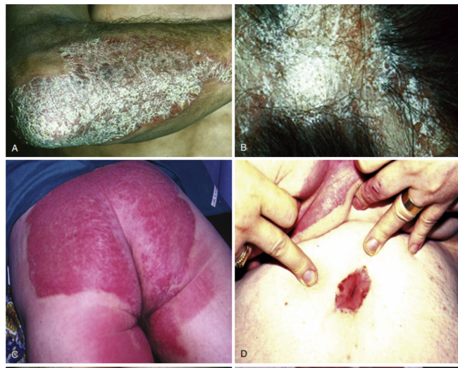
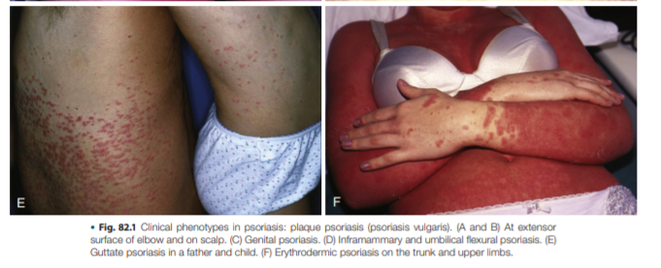

Slide 16
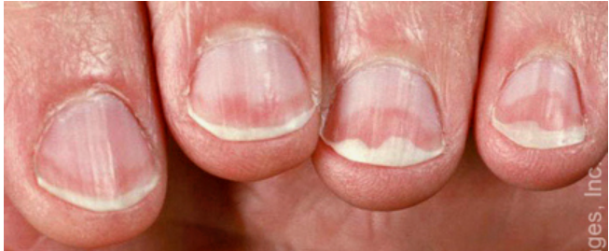
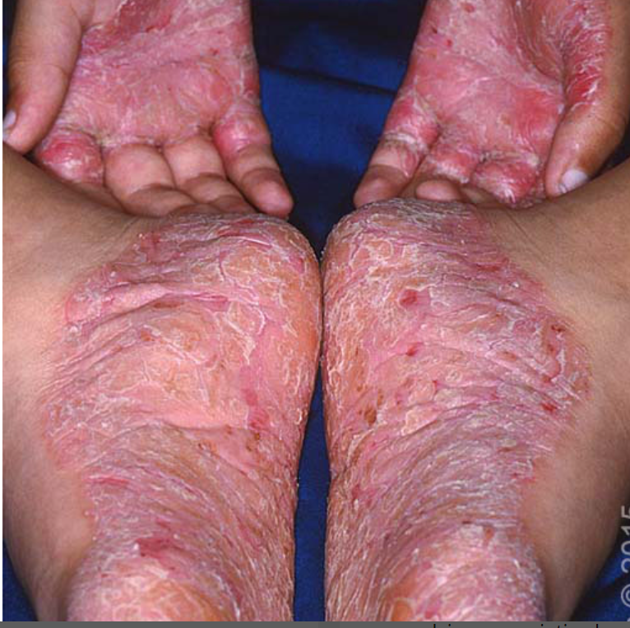
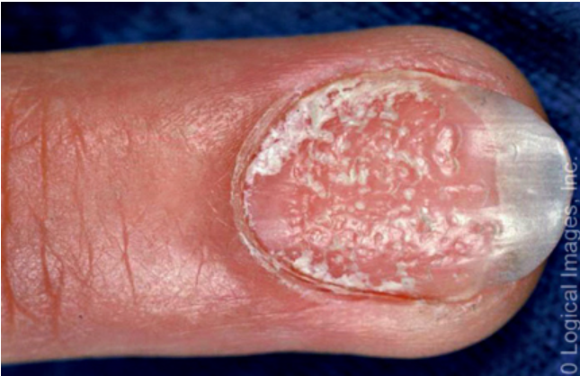
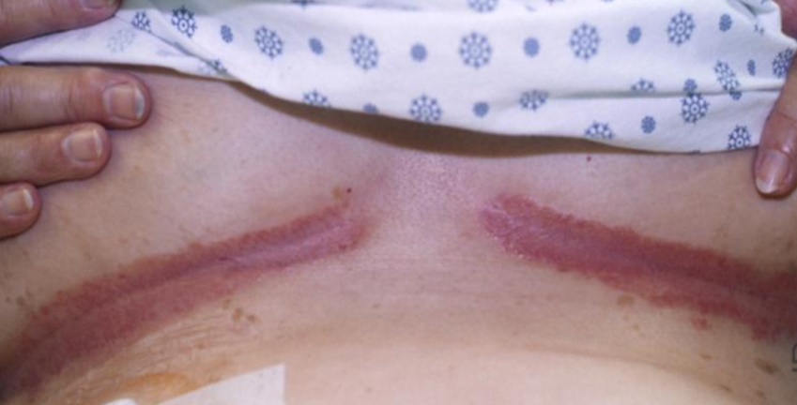

Slide 17
7-SpA-İnflamatuar bağırsak hastalığı
SpA’nın ekstraartiküler tutulum yerlerinden biriside kolon mukozasıdır.
SpA hastaları Crohn hastalığı ve ülseratif kolit açısından sorgulanmalıdır.
AS hastalarının yarısında klinik bulgu olmasa da ileum ve çekumda makroskobik ve mikroskopik inflamasyon bulguları saptanabilmektedir.

Slide 18
8-Diğer SpA bulguları
Kalpte aort yetmezliği, ileti defektleri, hızlanmış ateroskleroz
Restriktif akciğer hastalığı, üst lob fibrozis
Sekonder amiloidoz, NSAİ ilaç nefropatisi, IgA nefropatisi,
Osteoporoz, spondilodiskit, atlantoaksiyel subluksasyon
Cauda equine sendromu
Fibromyalji
Yapısal semptomlar
Yaşam kalitesinde bozulma

Slide 19
9-SpA Aile öyküsü ve Genetik testler
AS, psörizis, İBH, üveit, ReA SpA hastalarını 1 ve 2. kuşak akrabalarında görülebilir. Aile öyküsü hastalara sorgulanmalıdır.
HLA-B27 bilinen en önemli genetik yatkınlığı sağlayan faktördür.
Normal popülasyonun %6-8 HLA-B27 pozitiftir.
AS hastalarının %85-90’ında pozitiftir.
IL23R ve ERAP (Endoplazmik retikulum amino peptidaz 1, protein işleme ve taşınmasında yer alan endoplazmik retikulumda aktiftir) geni de genetik yatkınlık oluşturur.

Slide 20
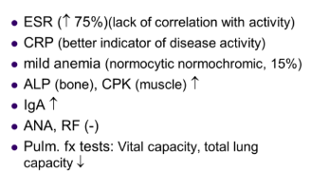
10-Laboratuvar

Slide 21
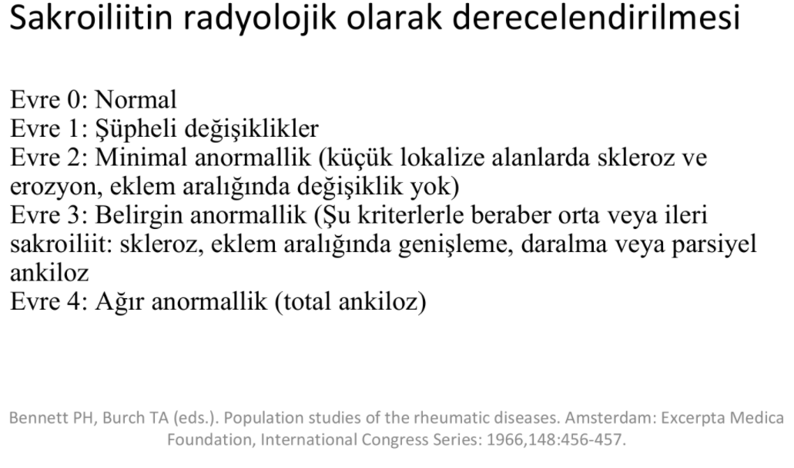
11-Radyoloji

Slide 22
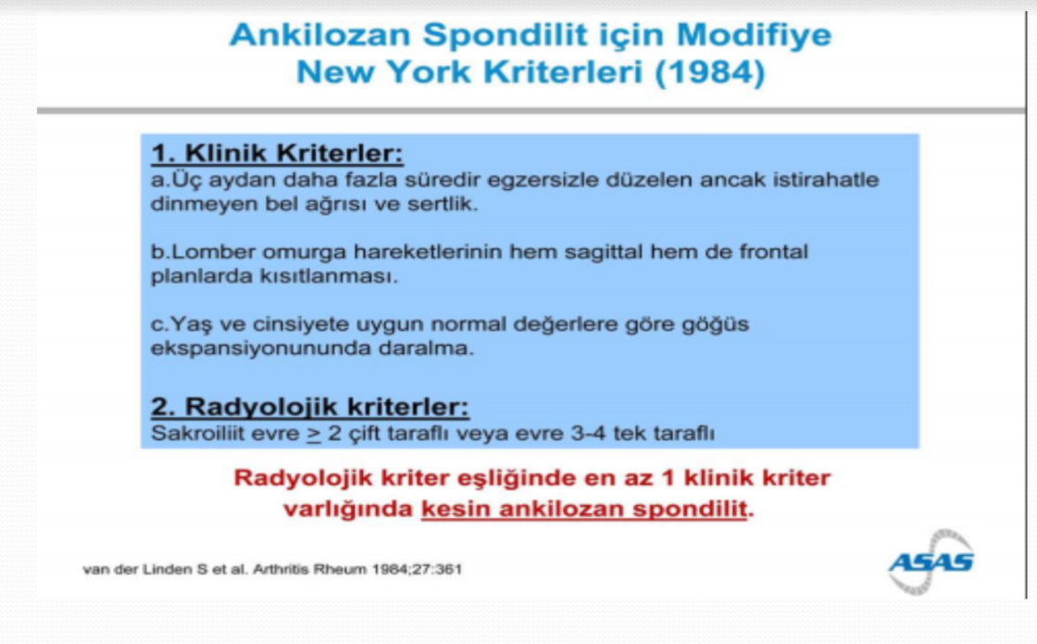

Slide 23
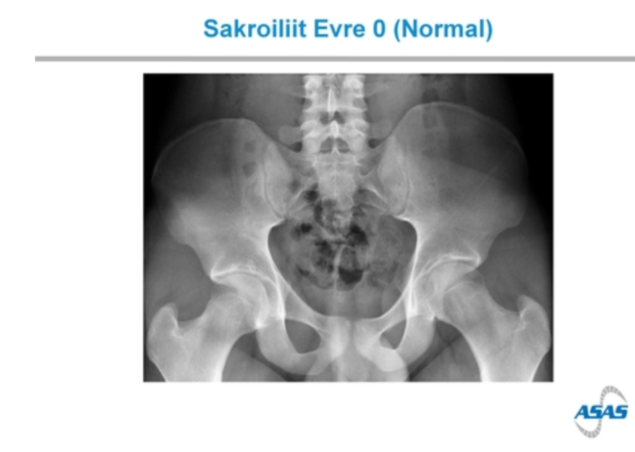
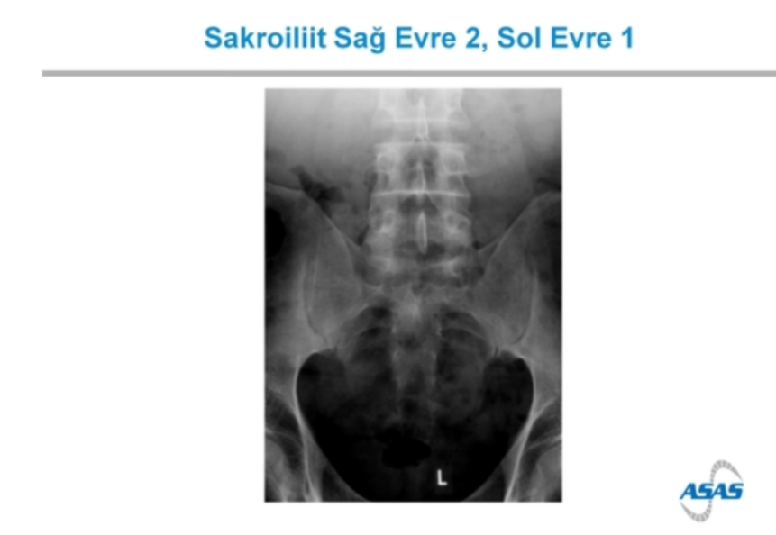
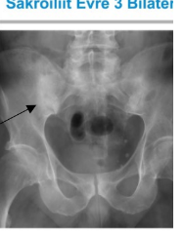
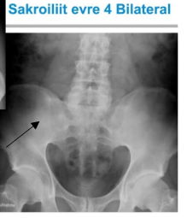


Slide 24
12-SpA MR görüntüleme
Aktif lezyonlar:
Kemik iliği ödemi (osteitis)
Sinovit
Kapsülit
Entezit
Kronik lezyonlar: (eski inflamatuar lezyonları gösterir)
Skleroz
Erozyon
Yağlı dönüşüm
Kemiksi köprüleşme/ankiloz

Slide 25
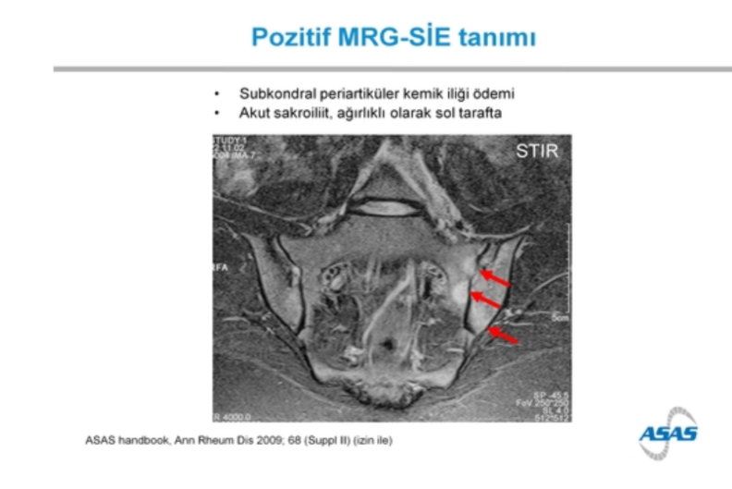
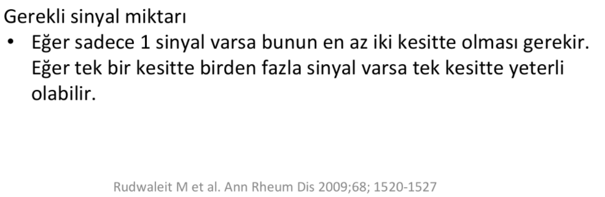

Slide 26
Spondiloartrit Hastalıkları
Bulgular | Ankilozan spondilit | Psöriatik artrit | Reaktif artrit | Enteropatik artrit
Erkek/kadın | 2/1 | 1:1 | 8:1 (üriner) 1:1 (intestinal) | 1:1
Başlangıç yaşı | <40 | 35-55 | 20-40 | Genç erişkin
Sakroiliit/ spondlit | %100 | %20 | %40 | <%20
Simetrik sakroiliit | simetrik | asimetrik | asimetrik | simetrik
Periferik artrit | %25 | %95 | %90 | %15-20
Tutulum şekli | Aksiyel ve alt extremite | Herhangi bir eklem | Alt extremite | Değişken
HLA-B27 | %85-95 | %25 | %30-80 | %7
üveit | %25-40 | %25 | %25 | %0-36

Slide 27
SpA-Ankilozan spondilit
Spondiloartritlerin prototipidir.
Omurga, periferik eklemler ve entezislerde inflamasyon,
Kronik bel kalça ağrısı ve sakroiliite yol açan inflamatuar bir hastalıktır.
Teşhis koyulması 8 yıl gecikebilmekte.
En sık yakınma bel kalça ağrısıdır.

Slide 28
AS-Epidemiyoloji
Genelde 20-30 yaşlarda başlar, 45yaş üzeri nadir (%5).
HLA B27 pozitifliğinin en yüksek olduğu (%85-90) SpA’dır.
HLA B27 (+) %5-6 AS gelişir.
E/K: 1,2/1, erkekte daha ağır seyreder.
Prevalans % 0,5-2
HLA B27 (+) sıklığı ile ilişkili , daha kötü prognoz gösterir.
Spontan remisyon ve alevlenmelerle seyreder.
Kadınlarda yavaş seyirli

Slide 29
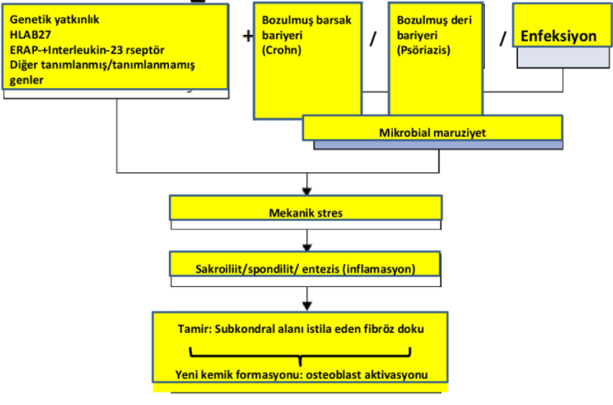
Patogenez

Slide 30
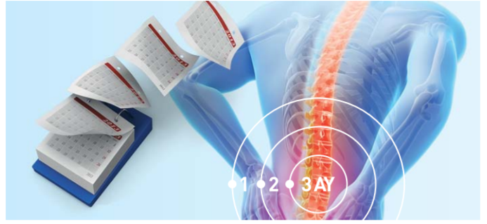
AS-Eklem bulguları
İnflamatuar bel ağrısı (bel ağrısının %5 SpA)
Bel-kalça ağrı sinsi, genç yaşta başlar.
Başlangıçta tek taraflı iken, daha sonra bileteral ve kalıcı olur.
Daha sonra boyun, sırt bölgesine yayılır.
Gece uyandırır, NSAİİ yanıt verir.
İstirahatte artar, hareketle yakınmalar azalır.
Ağrıya 1 saati geçen sabah tutukluğu eşlik eder.
3 ay veya daha uzun sürer.

Slide 31
AS-Periferik eklem tutulumu
Asimetrik mono ve oligoartrit %20 (1-4 eklem)
Büyük eklemleri tutar (kalça, diz, ayak bileği, omuz, dirsek)
En sık kalça ve omuzu etkiler.
Kalça tutulumu kötü prognozdur, %5 protez replasmanı gerekir.
Nadiren sternoklavikular, temporomandibular, simfisiz pupis,
Krikoaritenoid, sternokostal, manibriumsterna, costavertebral eklemleri tutabilir.
Juvenil AS de kalça tutulumu daha sık ve bilateral olma eğiliminde

Slide 32
AS-Göğüs ağrısı
%15 hastada göğüs ön duvarında ağrı
Kostavertebral kostotransvers eklem
Manibrum sternal ve kostasternal eklemlerde entezit neden olur.
Plöretik ağrı ve göğüs ekspansiyonunda hafif-orta azalma olur.

Slide 33
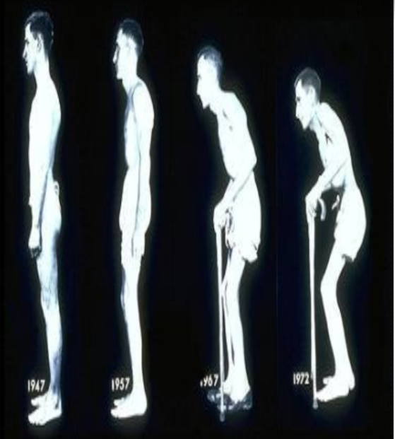
AS-Aksiyel tutulum
Spondilit, spondilodiskitis (anderson lezyonları)
Sakroiliit
İlerleyen hastalıkta ilk olarak lomber lordozda düzleşme, kifoz artışı
Daha ilerlerse servikal eklemlerin tutulumuyla boyun hareketleri kısıtlanır.
Kalça ve dizde kontraktör gelişir. Postür bozulur.
Bu dönemde hastaların ağrısı azalır.

Slide 34
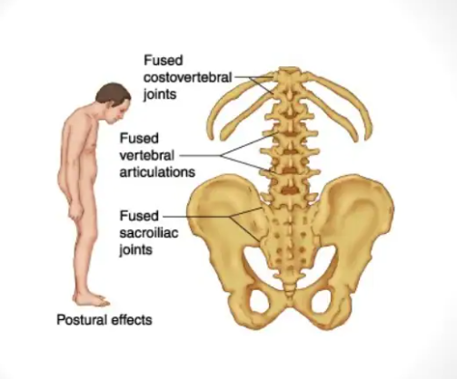

Slide 35
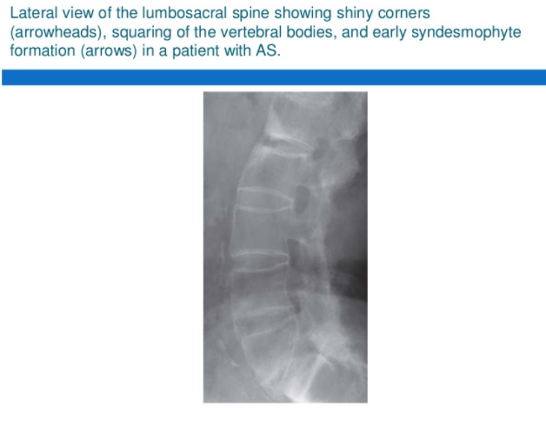
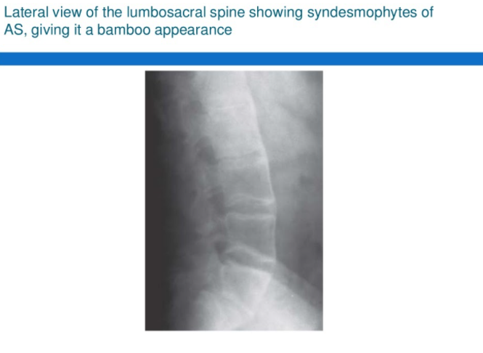
Romanus bulgusu:Grafide keskin kenarlı vertebra görünümü
Sindezmofitler:vertebra gövdeleri arasında annulus fibrozis’in
köşelerinin ossifikasyonu bağlı gelişen kemik köprüleşmesidir.
(inflamasyon→kemikte erezyon→kemik proliferasyon→ossifikasyon→sindezmofit)
AS ve enteropatik artritte simetrik marjinal sindezmofit
PsA ve ReA asimetrik/nonmarjinal sindezmofitler vardır.

Slide 36
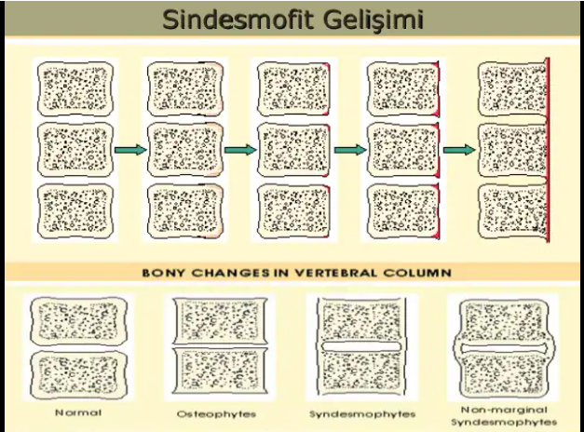

Slide 37
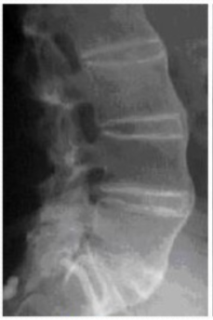
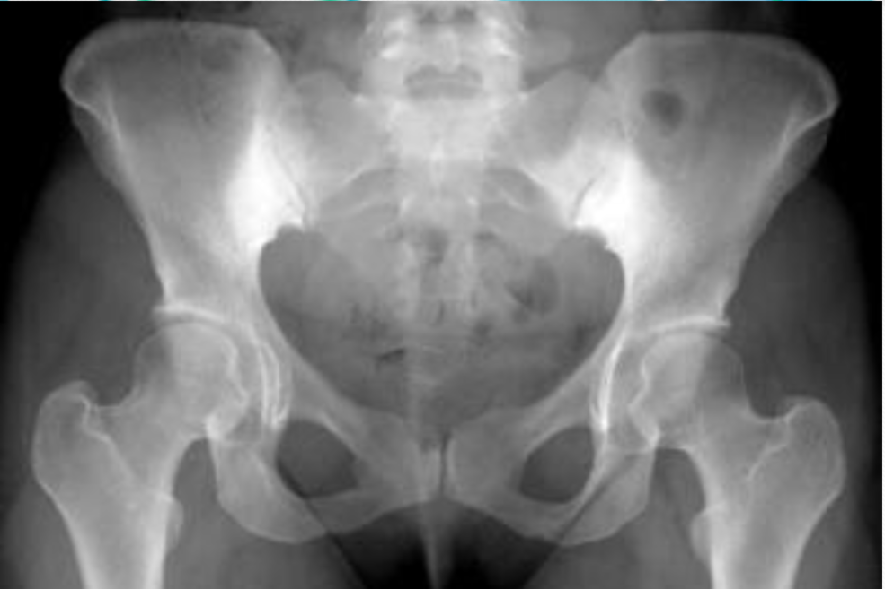

Slide 38
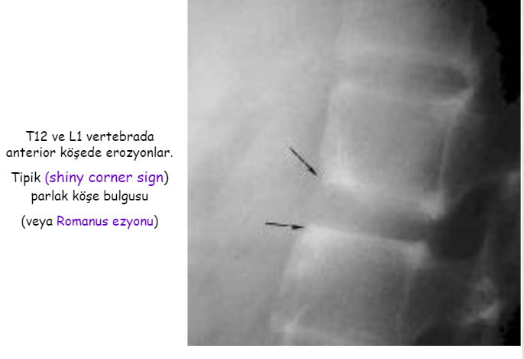

Slide 39
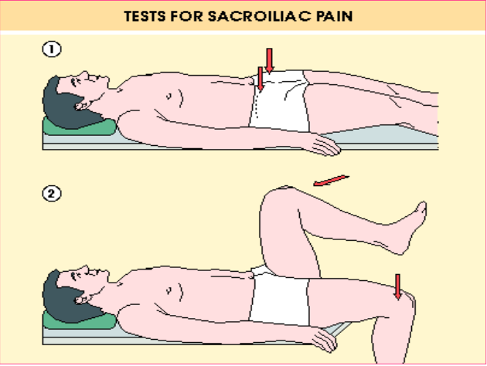

Slide 40
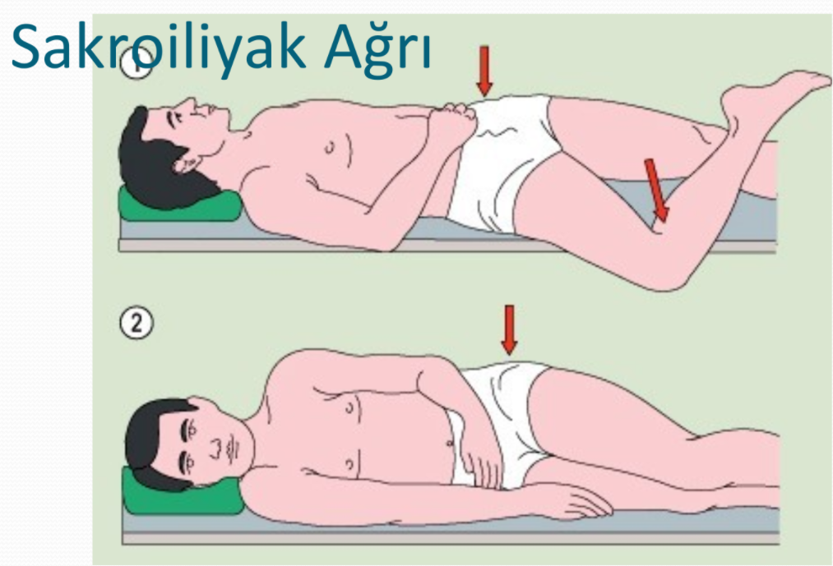

Slide 41
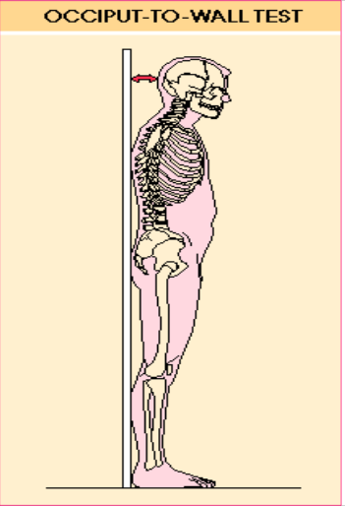

Slide 42
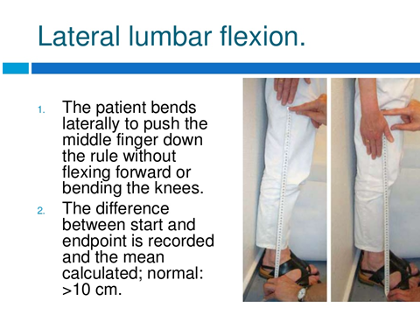

Slide 43
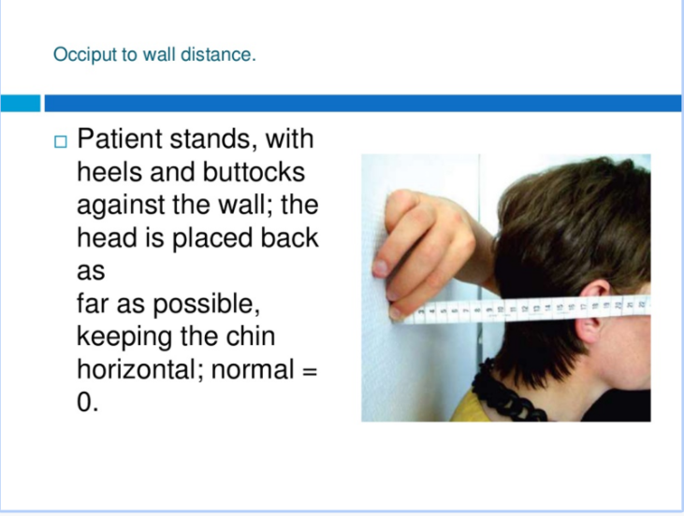

Slide 44
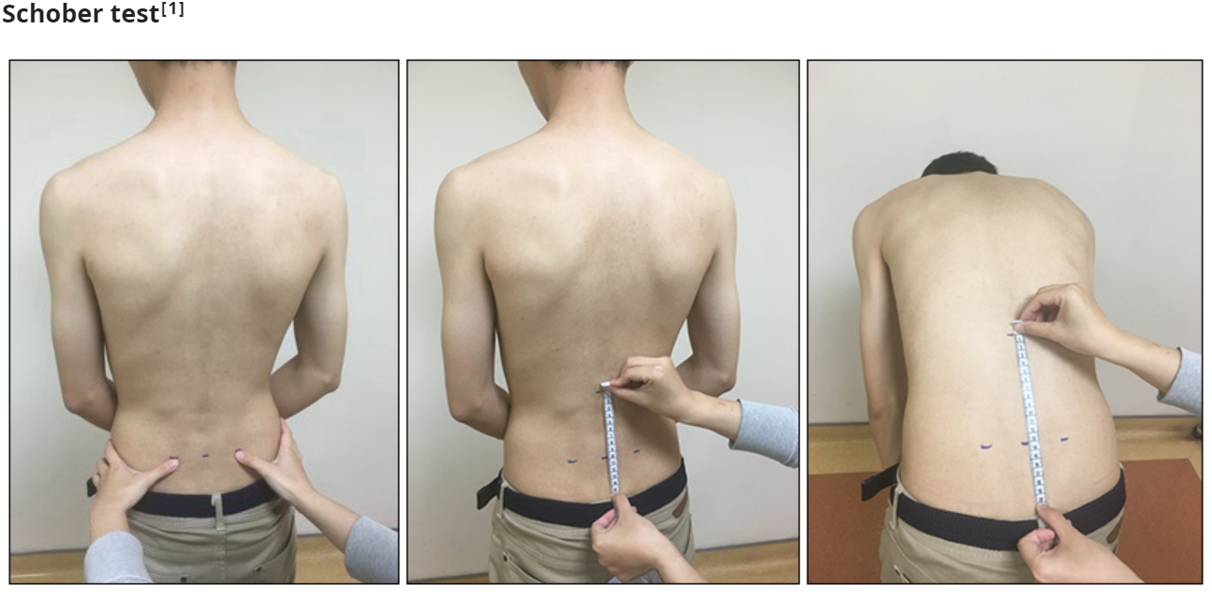
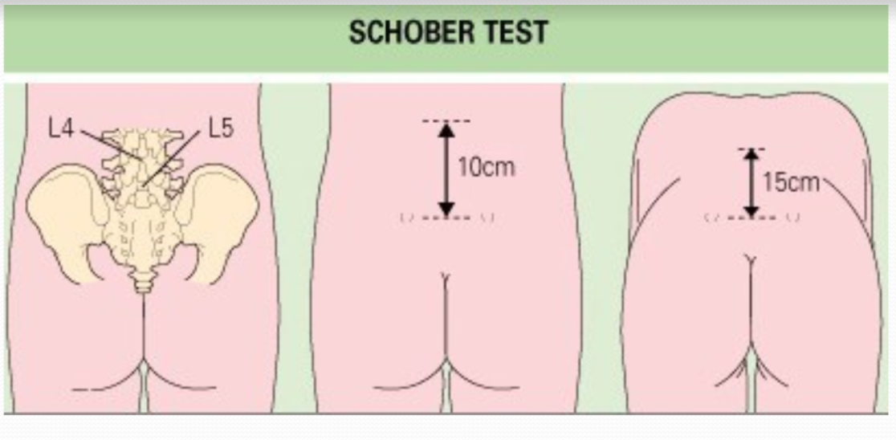

Slide 45
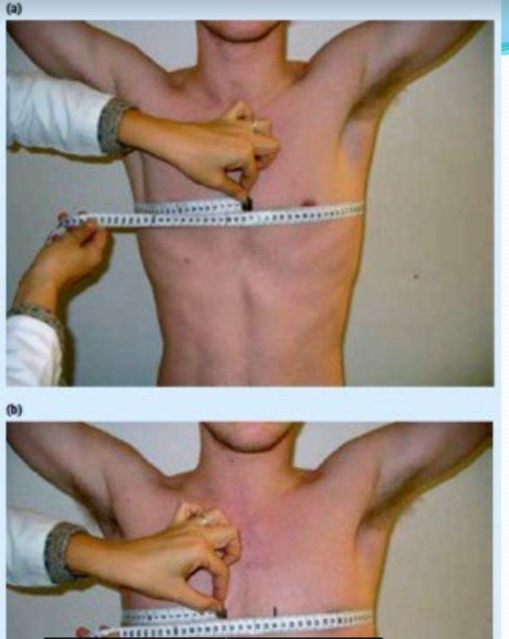

Slide 46
SpA-AS’de kötü prognoz göstergeleri
Sedim>30mm/h
Kalça tutulumu
Tamamen ankiloz servikal tutulum
Hastanın tedaviye uyumu kalitesi
Belde hareket kısıtlılığı
Daktilit
Oligoartrit
16yaş< başlaması

Slide 47
SpA-Psöriatik artrit
Psöriazis prevalansı %2-3
Psöriazisli hastaların ortalama %20-30 PsA gelişir.
Pik insidansı: 20-40y
Psöriazis %75 artritten önce başlar.
Artrit ve psöriazis %15 eş zamanlı
%10 artrit deri tutulumundan önce başlar (çocuklarda özellikle)

Slide 48
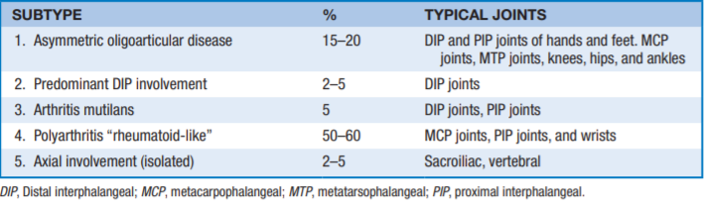
SpA-Psöriazis ilişkili artrit sınıflaması
(Moll ve Right)

Slide 49
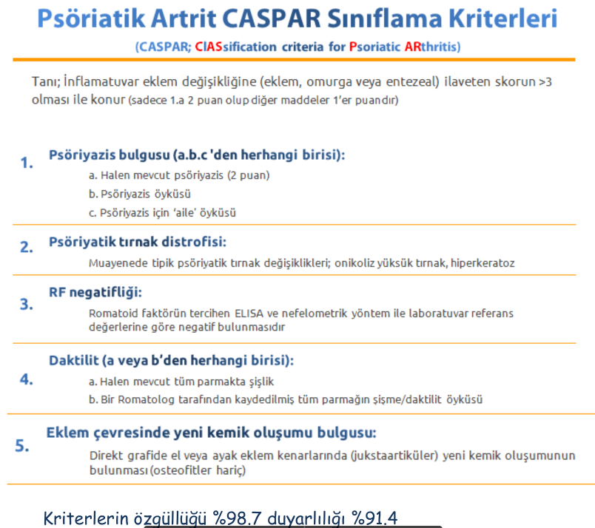

Slide 50
SpA-Enteropatik Artrit
İnflamatuar bağırsak hastalığında artrit prevalansı % 2-20
Periferik artrit sıklığı ÜK %5-14, CH %10-20
Aksiyal tutulum CH>ÜK,
Aksiyal tutulum bağırsak lezyonlarıyla korele değildir.
HLA B27 (+) aksiyal tutulum artar.
Bilateral sakroiliit yapar %10-20 (Ankilozan spondilite benzer)
K=E
Genelde intestinal semptomlar önce başlar.

Slide 51
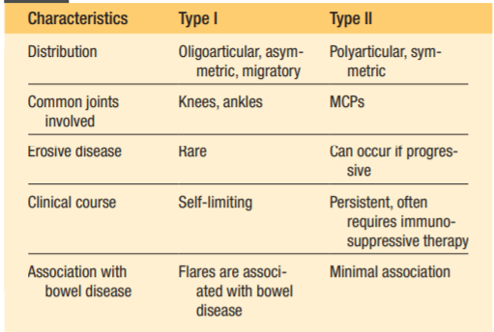
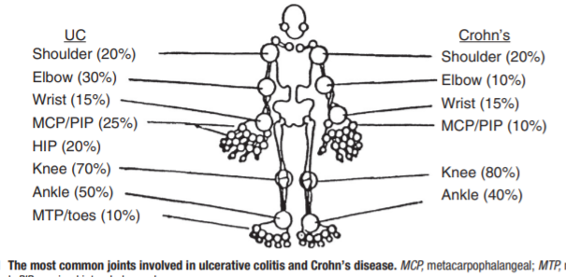

Slide 52
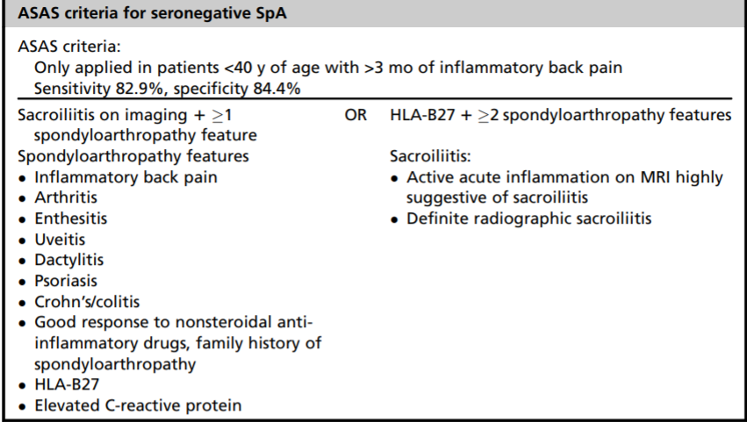
Enteropatik artrit tanı kriterleri

Slide 53
SpA-Reaktif artrit
Genellikle GİS ve GÜS bir enfeksiyondan 3 gün-6 hafta sonra gelişen spondiloartrit alt tipidir
ReA’dan sorumlu bakteriler
GİS: Salmonella, Shigella, yersinia, campylobakter, E koli, C. difficle
GÜS: Klamidya, N. gonore
Solunum yolu: K. Pnömonia, Grup A beta hemolitik streptokok
Genç erişkinde daha sık (18-40)
GÜS: E>K, GİS: K=E
Enfeksiyon sonrası ReA gelişme riski: %2-7, HLA B27 pozitifse: ReA riski %20,
HLA B27 poz hastada aksiyal iskeleti tutmayı ve kronikleşme riski yüksek
Eklem kültüründe bakteri üremez, ancak bakterilere ait antijenler saptanabilir

Slide 54
SpA bulgularına ek olarak,
Reiter sendromu: ReA+konjunktivit+üretrit triadıdır.
Glans peniste sirsinat balanitis
Avuç içi ve ayak tabanında keratoderma blanorjika
Eritema nodozum
GİS ve Üriner sistem yakınmaları

Slide 55
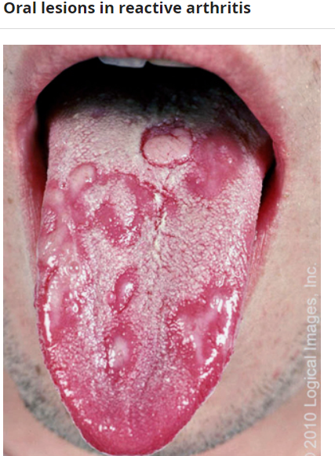
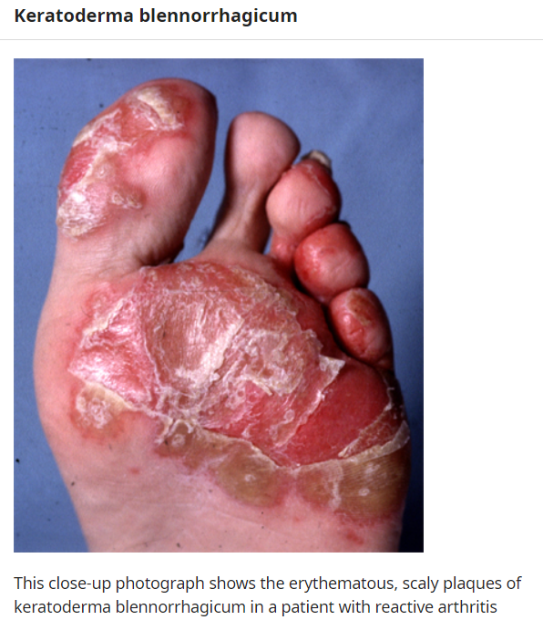
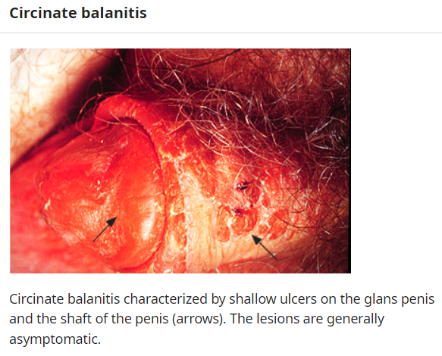

Slide 56
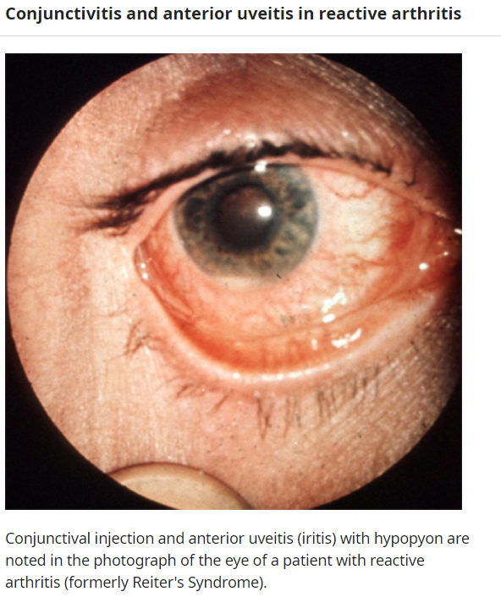

Slide 57
SpA-ReA tanı kriterleri
Major kriterler:
1- Aşağıdaki üç özellikten ikisini taşıyan artrit:
Asimetrik, mono/oligoartrit, alt ekstremite tutulumu
2- Enfeksiyon öyküsü (ikisinden biri olması)
Enterit : Artrit başlamadan önce en az bir gün süren ishal
Üretrit: Artrit başlamadan önce en az bir gün süren dizüri veya akıntı
Minör kriterler:
1-Tetikleyici enfeksiyon pozitif kültür (idrar, gayta, üretral, servikal alınan materyalda)
2-Pozitif PCR ile kanıtlanmış: sebat eden snoviyal enfeksiyon etkene ait parçalar (klamidya DNA’sı..), kültür neg, mikrorganizma saptanmaz

Slide 58
TEDAVİ
Amaç:
İnflamasyonu baskılamak
Yeni kemik oluşumunu önlemek
Komorbid ve komplikasyonları önlemek
Fonksiyonun korunması/ normalleştirilmesi
Sağlıklı yaşam kalitesini artırmak
Tam remisyon ve düşük hastalık aktivitesini yakalamak
Erken tanı önemli

